Slide 1
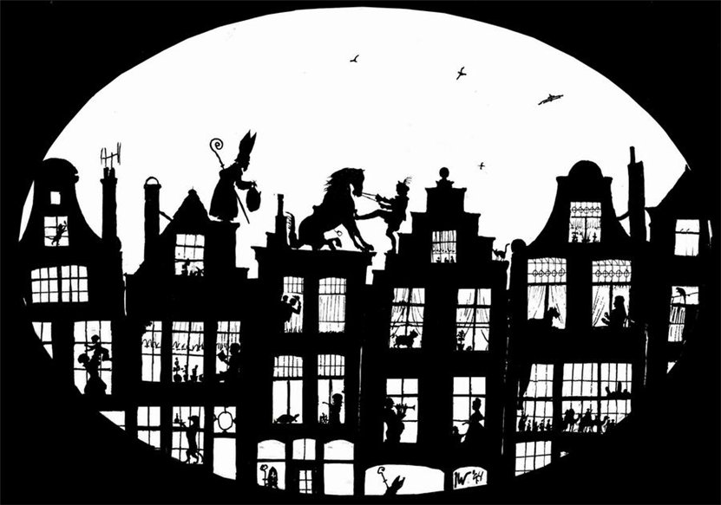
Силуэтное рисование
Выполнила воспитатель МБДОУ №20 «Подснежник»
Кассем Светлана Евгеньевна

Slide 2
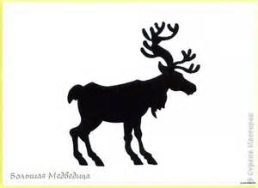
Графика как вид изобразительного искусства появился не сразу. Графические произведения создавались в те времена, когда люди жили в пещерах, добывали огонь трением и шли на охоту с каменными топорами. Рисунки процарапывались или наносились красками на стены пещер и имели контурное силуэтное изображение.

Slide 3
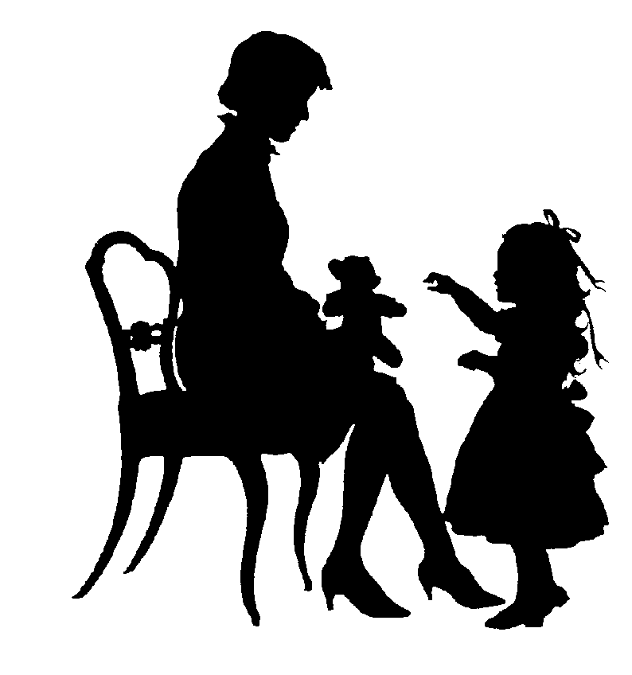
В графике основными средствами изображения служат белый фон и черная краска.

Slide 4
Одним из видов графики является силуэтное рисование. В 18 веке при дворе французского короля Людовика ХV министром финансов был дворянин Этьен де Силуэт (1709 – 1767). Однажды какой-то художник нарисовал на него карикатуру. Она была сделана необычно, как тень. Этот способ изображения стали называть силуэтом по фамилии министра.

Slide 5
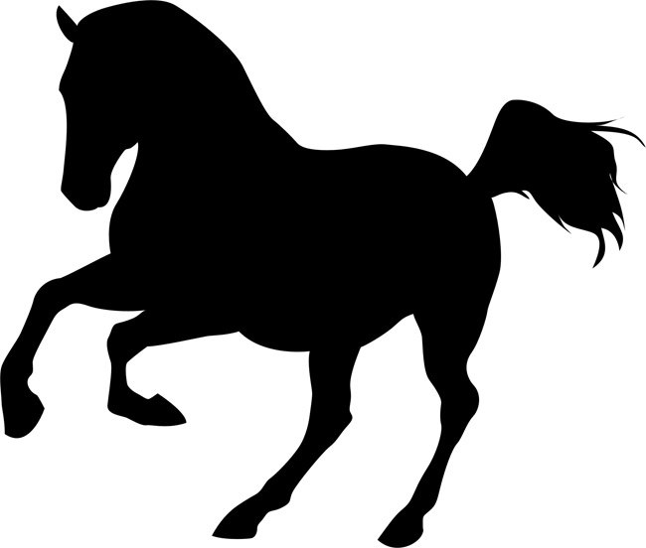
В широком смысле «силуэт» - очертания предметов, подобные его тени. В узком смысле «силуэт» - вид рисунка, т.е. плоскостное однотонное изображение фигур и предметов.

Slide 6
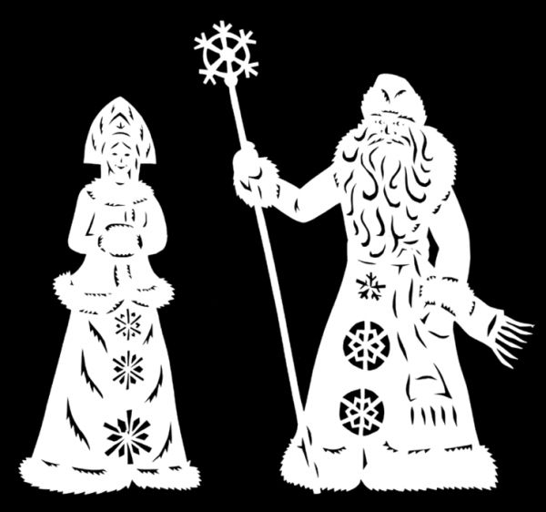
Нарисованный силуэт или вырезанный на бумаге, а затем приклеенный на фон, образует сплошное, ограниченное контурами, темное или светлое пятно на контрастном фоне.

Slide 7
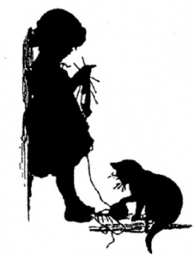
В силуэтном рисунке невозможно показать черты лица, или какие-нибудь детали, поэтому внешние очертания каждой фигуры должны быть выразительны.

Slide 8
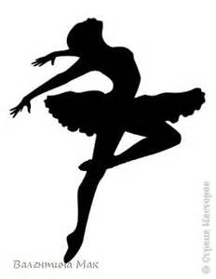
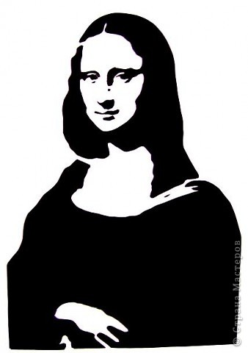
Излюбленными жанрами силуэтного рисования стали профильные портреты, бытовые сценки, иллюстрации, натюрморты.

Slide 9
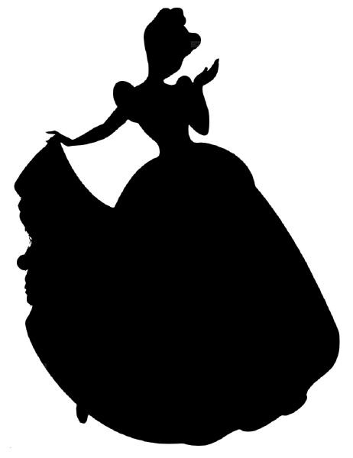
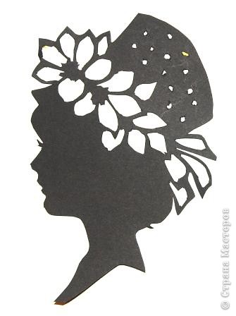
Силуэтное искусство с древности известно в Китае, где оно сохранило свои традиции, а в Европе оно распространилось в 18 веке.

